Slide 1
数据结构基础
xwind

Slide 2
一些废话

Slide 3
为何要开设讲座？

Slide 4
卿学姐呢？

Slide 5
关于暑假集训？
集训队招多少人？

Slide 6
我该做些什么？

Slide 7
C语言相关知识
基本语法
部分STL的用法
算法的相关知识
太多

Slide 8
http://community.topcoder.com/tc
http://codeforces.com/
http://acm.hust.edu.cn/vjudge/toIndex.action
  QQ群：432776324
  手把手教你SRM

Slide 9
Google
Baidu

Slide 10
什么是数据结构？

Slide 11
复杂度
每秒操作次数: 约 10^7
在这个限制下时间复杂度一定的算法存在能处理的规模上限
  复杂度 数量级 最大规模
  O(logN) >>10^20 很大
  O(N^1/2) 10^12 10^14
  O(N) 10^6 10^7
  O(NlogN) 10^5 10^6
  O(N^2) 1000 2500
  O(N^3) 100 500
  O(N^4) 50 50
  O(2^N) 20 20
  O(3^N) 14 15
  O(N!) 9 10

Slide 12
维护一个电话薄，方便进行插入删除和查找
  操作：插入，删除，查找
逻辑结构：无序线性表
  储存结构：数组
    插入：插到尾部比较方便，O(1)
    删除：“合并两半”导致元素移动，最坏O(n)
    查找：最坏O(n)
  储存结构：链表
    插入：插到头部比较方便，O(1)
    删除：（找到被删除元素后）O(1)
    查找：最坏O(n)

Slide 13
栈/队列

Slide 14
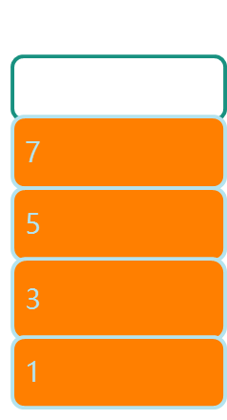
栈 Stack
后进先出(Last In First Out, LIFO)
只在一端进行操作
维护栈顶指针top
入栈：
top++,stack[top]=x
出栈：top--
Push
Pop
top

Slide 15
应用
括号匹配
表达式求值
深度优先搜索(系统栈，手写栈)
e.g. 括号匹配：
求最长的合法括号串
))[{}]] The answer is 4 (“[{}]”)

Slide 16
int sum=0;
void func(int N)
{
if(N>0) func(N-1);
sum+=N;
}
int st[100111];
int top=0;
for(int i=N;i>0;i--)
{
top++;
st[top]=i;
}
int sum=0;
while(top)
{
sum+=st[top];
top--;
}

Slide 17
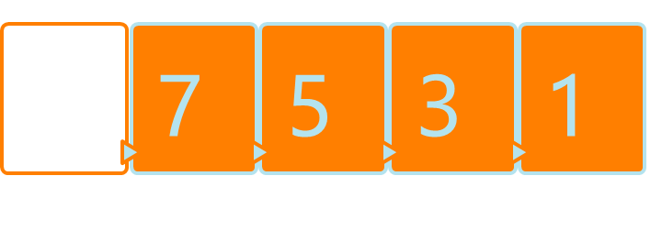
队列 Queue
先进先出 (First In, First Out, FIFO)
维护头尾指针head和tail
入队 queue[tail]=x,tail++;
出队 head++;
队列为空: head>=tail
head
tail
pop
push

Slide 18
应用
广度优先搜索
循环队列：
head=(head+1)%SIZE;
tail=(tail+1)%SIZE;
队满：head==(tail+1)%SIZE
应用: SPFA最短路算法

Slide 19
并查集

Slide 20
有根树
N个点通过N-1条边相连通
除根以外，每个节点有唯一确定的父节点

Slide 21
有根树
怎样方便的存储一棵树？ 边数、点数均在 10^5数量级
邻接表 (实现参考去年图论ppt或相关书籍）
对每个节点u，记录所有和它直接相连的节点信息
Head[u]
v1
v2
v3
v4
Vector!

Slide 22
并查集(Disjoint-Set)
合并两个集合
查询某个结点属于的集合
每个节点属于一棵有根树，树的根节点即为集合编号

Slide 23
并查集(Disjoint-Set)
set(i) 表示i号节点的父节点
root
1 | 2 | 3 | 2 | 1 | 3 | 2 | 3 | 3 | 2
1 | 2 | 3 | 4 | 5 | 6 | 7 | 8 | 9 | 10
1 | 2 | 3 | 2 | 1 | 3 | 4 | 3 | 3 | 4
i
Set(i)
2
1
3
4
5
7
10
6
8
9

Slide 24
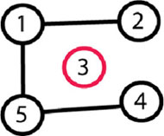


并查集 (Disjoint-set)
Step 1:
有5个元素，最开始每个元素各自构成一个集合，即有5个集合，他们自己就构成了各自集合的代表元。
i | 1 | 2 | 3 | 4 | 5
set[i] | 1 | 2 | 3 | 4 | 5

Slide 25
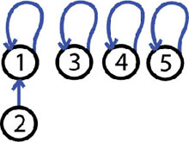
并查集 (Disjoint-set)
Step2:
合并元素1和2所在的集合，找到各自集合的代表元（分别为1和2），将1作为这个新合并生成集合的代表元，即作为这棵有根树的根。
i | 1 | 2 | 3 | 4 | 5
set[i] | 1 | 1 | 3 | 4 | 5

Slide 26
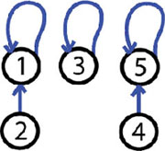
并查集 (Disjoint-set)
Step 3:
合并5和4所在的集合，找到各自集合的代表元（分别为5和4），将5作为新合并生成集合的代表元。
i | 1 | 2 | 3 | 4 | 5
set[i] | 1 | 1 | 3 | 5 | 5

Slide 27
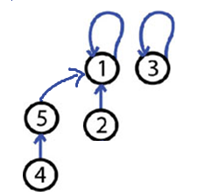
并查集 (Disjoint-set)
Step 4:
合并元素2和4所在的集合，找到各自集合的代表元（分别为1和5），将1作为这个新合并生成集合的代表元。
i | 1 | 2 | 3 | 4 | 5
set[i] | 1 | 1 | 3 | 5 | 1

Slide 28
并查集(Disjoint-Set)
定义集合编号所在节点的父节点是它本身
其它点令i=set(i) 向上寻找即可

Slide 29
int findSet(int x)
{
if (x == set[x])
return x;
else
return findSet(set[x]);
}
void unionSet(int x, int y)
{
int fx = findSet(x);
int fy = findSet(y);
set[fy] = fx;
}
这段程序有什么问题？

Slide 30
复杂度
8
Step 1 UnionSet(3,4)
Step 2 UnionSet(2,3)
Step 3 UnionSet(1,2) findSet将被执行近n^2次
UnionSet(4,8)
7
1
2
3
4
6
5

Slide 31

退化
1、启发式合并（每次将深度小的向大的合并）
（略为复杂，而且效果不好）
2、路径压缩（并查集中非常重要的优化）

Slide 32
路径压缩
路径压缩（Path Compression）
思想：每次查找的时候，把经过路径上的点的父亲都设为根
步骤:
  第一步，找到根结点
  第二步，修改查找路径上的所有节点，将它们都指向根结点
可以证明m次操作的总时间复杂度为k*O(m)，k是一个接近1的常数，即几乎是线性的。
使用路径压缩的并查集算法不需要再使用启发式合并。

Slide 33
int findSet(int x)
{
if (x == set[x])
return x;
else
return set[x]=findSet(set[x]);
}
void unionSet(int x, int y)
{
int fx = findSet(x);
int fy = findSet(y);
set[fy] = fx;
}

Slide 34
应用
无向图最小生成树的Kruskal算法（请自行参考相应书籍）
图的连通性判断，求两点是否属于同一集合

Slide 35
应用
Almost Union-Find（UVA 11987）
n个数，从1到n，初始状态分属不同集合
操作1：如果数字p和数字q不属于同一集合，则合并它们所在的集合
操作2：如果数字p和数字q不属于同一集合，则把p插入q所在的集合（并在p原来所在的集合中删除p）
操作3：询问某个数字p所在集合的元素个数以及总和

Slide 36
应用
在根节点记录 个数 和 总和 （很好维护）
合并两个集合（操作1） （很好完成）
怎样删除一个元素？

Slide 37
Solution
改删除操作为合并操作
操作2：把9合并入集合1，新建11号节点代替9号，从此9号点作废
2
1
3
4
5
7
10
6
8
9
2
1
3
4
5
11
7
10
6
8
9

Slide 38
Others

Slide 39
字典树 Trie
设计一个数据结构，能够储存大量字符串
判断某个特定字符串是否存在（不是子串）
类似于在字典中查询某个特定单词是否出现

Slide 40
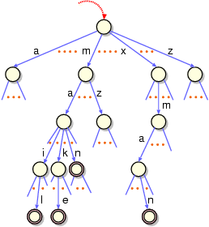
字典树 Trie
每条边代表一个特定的字符
从根节点到每个节点的路径就是某个字符串的前缀

Slide 41
Trie
插入一个字符串
从根节点出发，判断字母所对应的边是否存在
  存在 访问对应子节点
  不存在 新建子节点
对于终点做特殊标记
查询一个字符串
直接寻找是否存在对应路径，并且查看路径的终点是否有特殊标记

Slide 42
Trie
  struct Trie
  {
  int ch[26];
  // 记录每个字母是否有对应的子节点（-1或0为不存在）
  bool flag;
  }；
  Trie tr[MAXN];

Slide 43
二叉堆
目标: 插入元素O(logn), 取最大值O(1), 删除元素O(logn)
  第一特点(形态): 完全二叉树 (用数组表示)
  第二特点(数据): 每子树最大值在根上
插入:
  维持第一特点: 插到最后
  维持第二特点: 递归向上交换(判断是否比父亲大)
删除最大值
  维持第一特点: 根与最后节点交换, 再删除
  维持第二特点: 递归向下交换(如果需要, 和较大儿子交换)

Slide 44
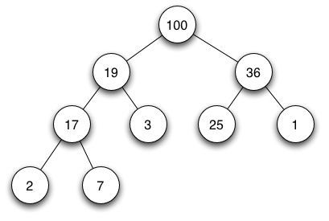
二叉堆

Slide 45
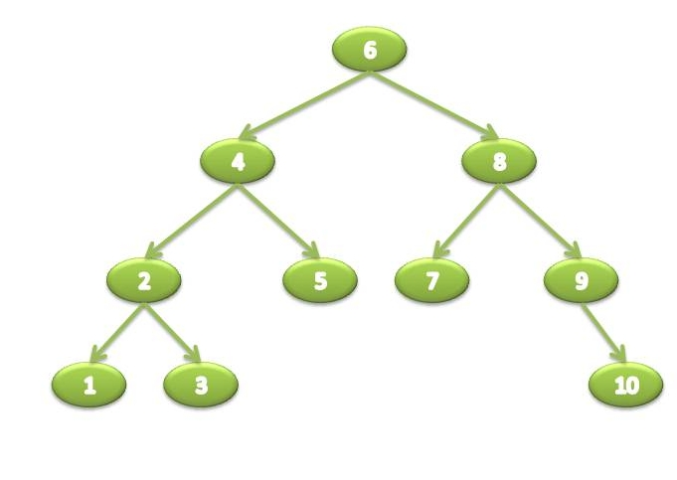
平衡二叉搜索树
(Self-balancing Binary Search Tree)
插入元素，删除元素，查找某个元素，查询刚好比x大的元素，查询刚好比x小的元素，查找元素排名，查询排名为k的元素 。所有操作为O(logn)。
STL：map, set，但不能实现最后两个操作（没有维护size域）
树种：
  SBT, Treap, Splay-Tree, RB-Tree…

Slide 46
STL简介

Slide 47
STL
Standard Template Library
封装了一些常用的数据结构类型

Slide 48
栈 stack
#include <stack>
using namespace std;
stack <int> s;
s.top(); //取栈顶
s.push(x); //入栈
s.pop(); //出栈
s.empty(); //是否为空
s.size(); //栈中元素个数

Slide 49
队列 queue
#include <queue>
using namespace std;
queue <int> q;
q.front(); //取队头
q.push(x); //入队
q.pop(); //出队
q.empty(); //是否为空
q.size(); //队列中元素个数

Slide 50
优先队列
类似于堆的特性
#include <queue>
using namespace std;
priority_queue <int> q;
q.top(); //取队首元素，默认是队列中的最大值
其余参考queue

Slide 51
STL
基本的平衡树的实现 map,set
实现：插入元素，删除元素，查找某个元素，查询刚好比x大的元素，查询刚好比x小的元素， 均为 O(logN)
vector 长度可变的数组，功能上和链表相近，而且可以访问任意位置的元素

Slide 52
STL
效率略慢
不建议初期大量使用，尤其是链表、栈、队列和堆等基本数据结构。

Slide 53
Thank You！

